Slide 1
SENSIBILIDAD DE LAS PRUEBAS SEROLÓGICAS PARA LA DETECCION TEMPRANA DEL DENGUE
INSTITUTO MEXICANO DEL SEGURO SOCIAL
UNIVERSIDAD VERACRUZANA
DEPARTAMENTO DE ESTUDIOS DE POSTGRADO
AUTOR RESPONSABLE EDUARDO IVAN PANTOJA RODRIGUEZ Médico residente de medicina familiar, adscrito a la Unidad de Medicina Familiar No. 61 INVESTIGADOR RESPONSABLE Dra. ZITA ALTAGRACIA FERNANDEZ GARCIA

Slide 2
INTRODUCCIÓN
El virus del dengue es el principal arbovirus causante de enfermedad del dengue en los humanos, que es una virosis aguda y sistémica, trasmitida por mosquitos hembras del género Aedes, de evolución poco predecible, autolimitada y temporalmente incapacitante.
Se reconocen cuatro fases de la enfermedad: la fase de incubación, la fase febril, la fase crítica y la fase de recuperación (reabsorción de líquidos) entre el séptimo y décimo día.
De las proteínas virales no estructurales (NS) se sabe que son siete las cuales fueron identificadas y se confeccionaron mapas del ARN viral deducido para la secuencia aminoácida.

Slide 3
La primera proteína no estructural (NS1), es una glicoproteína que puede estar en forma secretada y no secretada. La función de la NS1 en la replicación viral no ha sido bien dilucidada.
Se ha podido establecer una relación de los niveles altos de proteína NS1 en el suero de pacientes en fase aguda con la evolución de las formas graves de la enfermedad.
Los anticuerpos IgM se desarrollan rápidamente después de la detección, se han utilizado en la fase aguda y es el método de elección por su economía, sencillez y relativa rapidez.

Slide 4
JUSTIFICACIÓN
Nuestro estado de Veracruz esta considerado a nivel nacional como una zona endémica de dengue, debido a los avances de la enfermedad las pruebas NS1 e IgM, se han utilizado para su rápida detección y su utilidad nos llevaría a un diagnóstico temprano para su oportuna intervención. Debido a la frecuencia elevada que ha sido codificada en nuestros derechohabientes, cobra importancia evaluar estas pruebas, sin embargo hay que tomar en cuenta los registros para tomar los datos y llevar a cabo así la determinación de la eficacia en la detección temprana del dengue, tratando de conocer cual prueba es de mayor sensibilidad.
¿Las pruebas serológicas para la detección temprana de dengue son similares en sensibilidad?
PLANTEAMIENTO DEL PROBLEMA

Slide 5
HIPÓTESIS
HIPÓTESIS DEL INVESTIGADOR
La prueba NS1 e IgM tienen sensibilidad similar para la detección temprana de dengue.
HIPÓTESIS NULA
La prueba NS1 e IgM no tienen sensibilidad similar para la detección temprana de dengue.

Slide 6
METODOLOGÍA
Mediante un estudio observacional, transversal y retrospectivo se seleccionaron los datos reportados de los años 2010 al 2012 con diagnóstico de dengue, de los reportes epidemiológicos de la U. M. F. 61, y que se hayan confirmado, recolectando las variables del estudio que fueron edad, género del paciente y resultados de las pruebas NS1 e IgM cuyos resultados fueron positivo o negativo, que se puedan contabilizar los días en que iniciaron los síntomas y la toma de muestra, ya que esta es sensible en los primeros cinco días.
Se incluyeron pacientes con reporte diagnóstico de Dengue, atendidos en la UMF 61 y con reportes serológicos; se excluyeron expedientes incompletos o casos de dengue no confirmados con certeza diagnóstica.
Se codificó en Excel 2010 para su análisis no necesitando Consentimiento Informado. El análisis estadístico fue con medidas de tendencia central, frecuencias absolutas y relativas, además con pruebas diagnósticas con IC al 95%.

Slide 7
RESULTADOS
Se recolectaron 652 pacientes con diagnóstico clínico de dengue; de los cuales 325 pertenecían al género masculino y 327 femeninos; la media de edad para hombres fue de 31 años y en mujeres fue de 33.8 + 18.
Recuento de plaquetas menor a 50,000 fueron 31.5% (206), de 50,000 a 100,000 36.1% (236).
Los resultados de la prueba diagnóstica para NS1 fueron sensibilidad 85% (IC 95% 80.5-88.4), valor predictivo positivo de 50% (IC 95% 45.8%-54.2%).
Los resultados de la prueba diagnóstica para IgM fueron en sensibilidad fue de 73% (IC 95% 65.5-79.6), el valor predictivo positivo fue 20% (IC 95% 17.1-23.9).

Slide 8
PRUEBA | RESULTADO | IC 95%
SENSIBILIDAD | 85% | 80.5 – 88.4
ESPECIFICIDAD | 20% | 15.8-24.3
VALOR PREDICTIVO POSITIVO | 50% | 45.8 – 54.2
VALOR PREDICTIVO NEGATIVO | 58% | 48.7 – 66.6
PROPORCIÓN DE FALSOS POSITIVOS | 80% | 75.7 – 84.2
PROPORCIÓN DE FALSOS NEGATIVOS | 15% | 11.6 - 19.5
NS1
PRUEBA | RESULTADO | IC 95%
SENSIBILIDAD | 73% | 65.5 – 79.6
ESPECIFICIDAD | 15% | 11.9 - 18.1
VALOR PREDICTIVO POSITIVO | 20% | 17.1 – 23.9
VALOR PREDICTIVO NEGATIVO | 65% | 55.8 – 73.1
PROPORCIÓN DE FALSOS POSITIVOS | 85% | 81.9 – 88.1
PROPORCIÓN DE FALSOS NEGATIVOS | 27% | 20.4 – 34.5
IgM

Slide 9
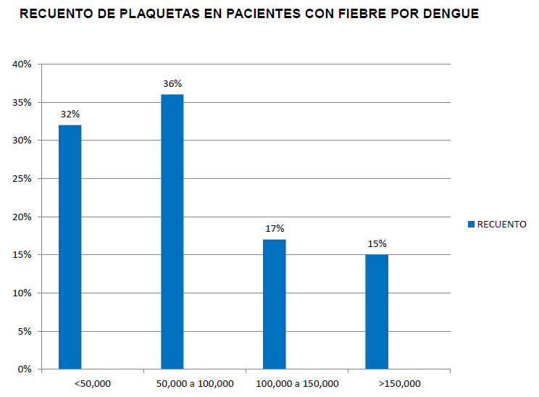
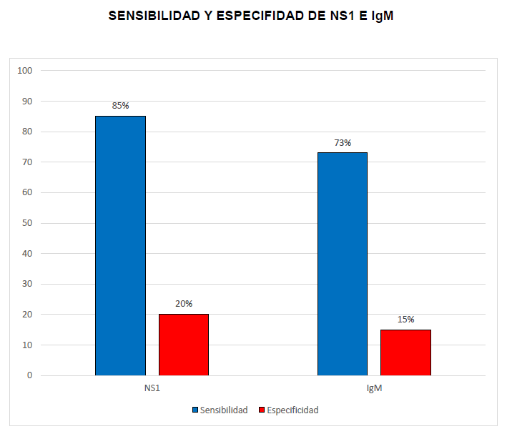

Slide 10
CONCLUSIONES
Se ha generado la necesidad de estandarizar una prueba que sea de fácil y rápida ejecución, con resul­tados sensibles y específicos en los primeros días de la enfermedad, durante la fase febril, cuando los síntomas son inespecíficos, lo cual permite un diagnóstico dife­rencial con otras enfermedades que cursan también con fiebre temprana, para establecer pautas de manejo que eviten las complicaciones o la muerte.
Hasta el momento las pruebas con que contamos como el NS1 y la de IgM presentaron resultados similares a la literatura consultada, y solo con una diferencia mayor para NS1.

